Slide 1

Chování tělesa v kapalině
VY_32_INOVACE_FYZ_1_40
Číslo projektu: CZ.1.07./1.5.00/34.0938 Název projektu: Zlepšení podmínek pro vzdělávání na SUŠ, Ostrava

Slide 2
Na každé těleso ponořené v kapalině působí dvě síly:
Tíhová síla: F_{G} = V ϱ_{t} g
Vztlaková síla : F_{vz} = V ϱ_{k} g
V - objem ponořeného tělesa
ϱ_{t} - hustota tělesa
ϱ_{k} - hustota kapaliny

Slide 3
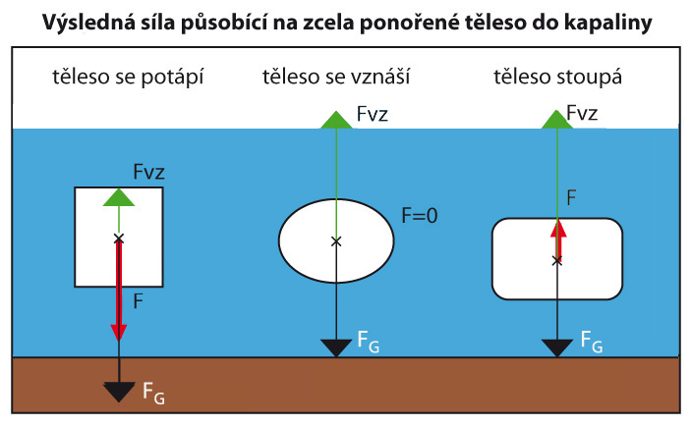
Chování tělesa v kapalině

Slide 4
Otázky
1. Vysvětlete, jak se dosahuje ponoření a vynoření ponorky
2. Proč stoupá vzhůru balon naplněný horkým vzduchem?

Slide 5
Řešení
1. Při ponoření se naplní komory uvnitř ponorky vodou, tím se zvětší hustota ponorky.
Při vynoření se vyčerpá voda z komor stlačeným vzduchem, tím se zmenší hustota ponorky.
2. Archimedův zákon platí i pro plyny. Horký vzduch má menší hustotu než okolní vzduch, proto stoupá balon vzhůru.

Slide 6
Zdroje
Lepil, Bednařík, Hýblová, Fyzika pro střední školy, Prometheus Praha 1993
Kresby: vlastní

